Slide 1
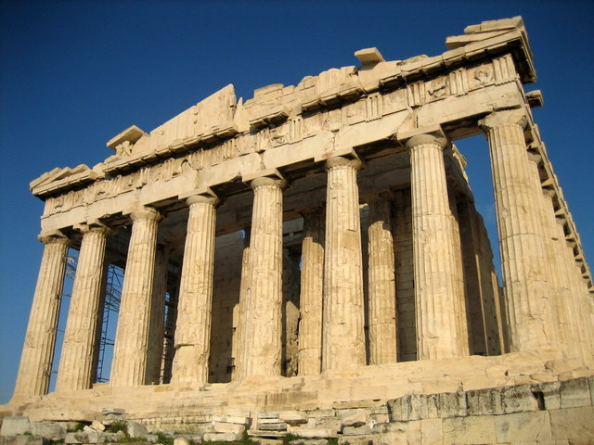
Ал-джабр и ал-мукабала,
а также
метод ложного положения
Подготовил : учитель высшей категории
МБОУ СОШ № 1 ВОВК З.Д.
Г. Морозовск Ростовской области

Slide 2
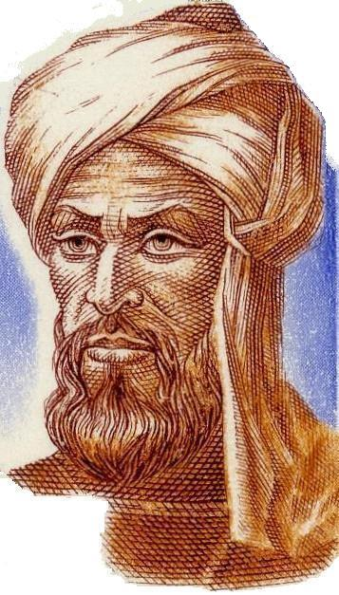
Презентация № 3
Ал-джабр и ал-мукабала, а также метод ложного положения
В глубокой древности люди начали решать задачи с неизвестным количествами и описывать словами способы их решения. Фактически уже тогда они составляли и решали простые уравнения. О важности навыков решения уравнений писал ещё в IX веке известный в Средней Азии ученый Мухаммад бен Мусса ал – Хорезми. В своем трактате «Китаб ал-джабр ва-л-мукабала» (от второго слова из названия трактата произошло слово алгебра) ал-Хорезми написал, что алгебра-это искусство решать уравнения.

Slide 3
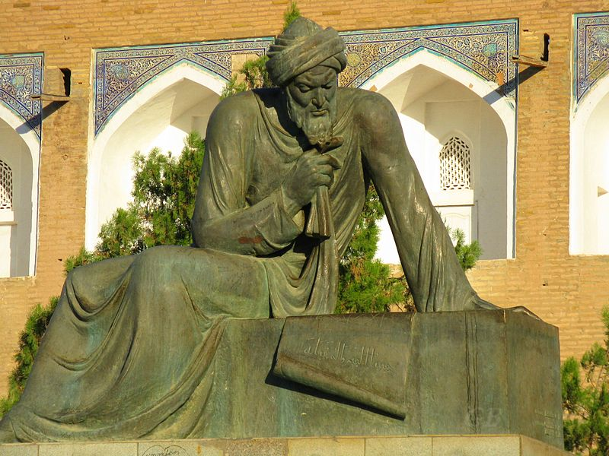
Ал-джабр и ал-мукабала
Ал-Хорезми решал уравнения с помощью двух приёмов. Первый приём назывался ал-джабр (восстановление) и заключался в перенесении вычитаемых(отрицательных чисел) из одной части уравнения в другую. В те времена отрицательные числа считали « искусственными» , а после перенесения их в другую часть уравнения числа превращались в «настоящие» (положительные) числа. Второй прием , ал-мукабала (противопоставление) - отбрасывание из обеих частей уравнения одинаковых членов – был похож на современное приведение подобных слагаемых. Например, решая уравнение 8х-13=5х-1 , ал-Хорезми сперва применял ал-джабр и получал 8х+1=5х+13. Затем он применял ал-мукабалу (отнимал от обеих частей уравнения 5х и1) и получал уравнение 3х=12, после чего легко находил его корень.

Slide 4
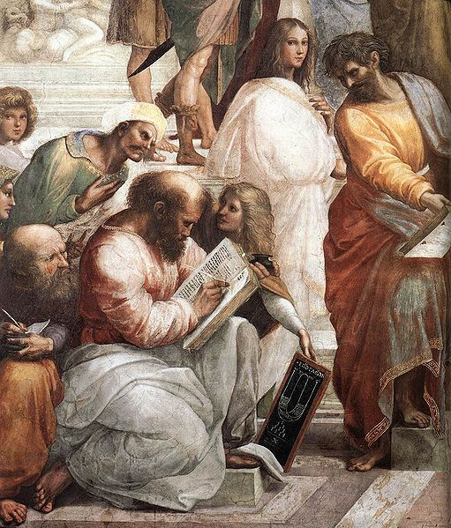
В древних папирусах описан ещё один совсем старый способ решения уравнений. Называется он методом ложного положения, хотя точнее его следовало бы назвать
« методом ложного предположения.»
Долгое время этот метод заменял применение уравнений первой степени при решении задач, приводимых к этим уравнениям. Сущность метода «ложного положения» в том, что неизвестной величине дают произвольное значение, пользуясь которым вычисляют значение одной из данных величин, устанавливают ошибку. Так как в задачах, решаемых этим способом, данная величина, значение которой определяется через значение неизвестной, есть линейная функция неизвестной, то приращение этой величины пропорционально приращению неизвестной. Пользуясь этим, исправляют значение неизвестной.

Slide 5
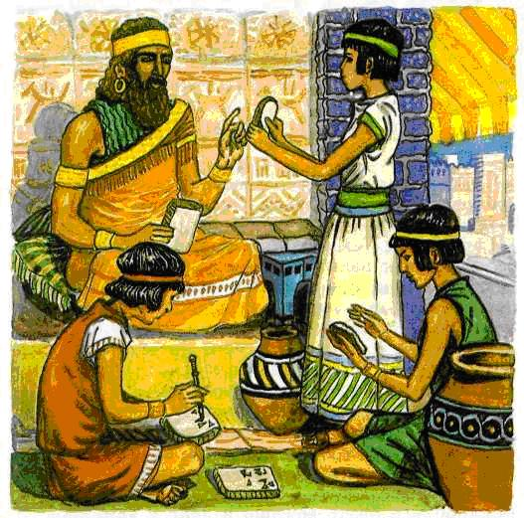
Метод ложного положения
Метод ложного положения - древний способ, применявшийся при решении задач, приводящихся к уравнениям первой степени, еще египтянами в древности. Этот метод рассматривался и в старинном русском учебнике Л.Ф. Магницкого под названием «Фальшивое правило». Этот метод полезно знать, он дает возможность решить арифметически многие задачи.

Slide 6
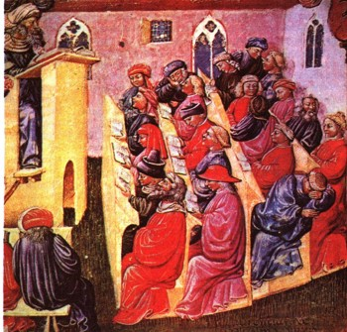
Суть его можно понять из решения уравнения х+1/3 х=20. Для решения этого уравнения брали наименьшее натуральное число, от которого третья часть –целое число. В данном случае это число 3. Третья часть от 3 равна 1, да ещё само число , получается 4. Так как по условию сумма х+1/3х должна быть равна 20 , а не 4, следовательно, х должен быть во столько же раз больше, во сколько 20 больше , чем 4 (т.е. в 5 раз) . Значит , х=15.
Рассмотрим решения задач методом ложного положения

Slide 7
Задача
Задача 1: Летела стая гусей, а навстречу ей один гусь. «Здравствуйте, 100 гусей»,- говорит он, а вожак стаи отвечает: «Нас не 100 гусей. Если бы нас было столько, сколько теперь, да ещё столько, да ещё пол столько, да ещё четверть столько, да ещё ты, гусь, то нас было бы ровно 100гусей».

Slide 8
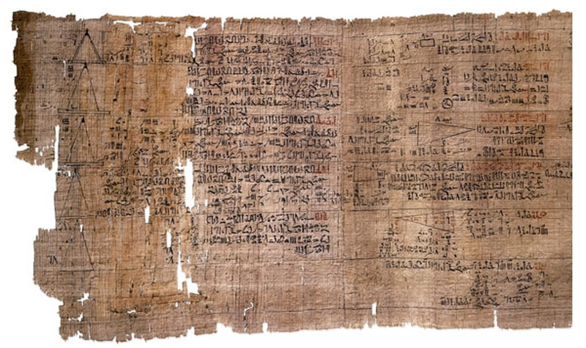
Решение
Сегодня бы школьник прочтя такую задачу, сразу же составит уравнение и, если хорошо умеет справляться с дробями, найдет из него, что х=36. Но в Древнем Египте про то, что неизвестные числа можно обозначать буквами, а потом работать с ними как известными величинами, и не подозревали. С дробями у них тоже были сложности. Однако, египтяне придумали метод решения задач, который назвали «методом кучи» (по-египетски – «аха»).
Прочтя задачу про гусей, египетский писец Ахмес сказал бы: «считай с четырех». Это значило: «Считай, что в стае было четыре гуся». Тогда простой подсчет показывает , что столько, да еще столько, да еще полстолька, да еще четверть столько дают 4+4+2+1, то есть 11 гусей, а нужно получить не 11, а 99 гусей (100–1). Так как 99:11=9, то надо взятое вначале число 4 умножить на 9. Тогда получится правильный ответ 36.
Поскольку вначале делается предположение, что число гусей равнялось четырем, этот способ называют теперь «Правилом ложного положения»

Slide 9
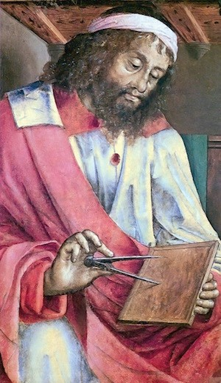
Задача
Приведем решение задачи способом ложного положения, или «фальшивым правилом». Из книги Магницкого:
Задача 2: Спросил некто учителя: «Сколько у тебя в классе учеников, так как хочу отдать к тебе в учение своего сына». Учитель ответил: «Если придет еще столько же учеников сколько имею, и полстолька и четвертая часть и твой сын, тогда будет у меня учеников 100». Спрашивается, сколько было у учителя учеников?

Slide 10
Решение
Магницкий дает такой способ решения.
1). Делаем первое предположение: учеников было 24.
Тогда по смыслу задачи к этому числу надо прибавить «столько, полстолька, четверть столька и 1», то есть имели бы:
24+24+12+6+1=67, то есть на 100—67=33 меньше (чем требовалось по условию задачи), в этом случае число 33 называем «первым отклонением».
2. Делаем второе предположение: учеников было 32, тогда имели бы:
32+32+16+8+1=89, то есть на 100—89=11 меньше это «второе отклонение».

Slide 11
Решение
На случай, если при обоих предположениях получилось меньше, дается правило: помножить первое предположение на второе отклонение, а второе предположение на первое отклонение, отнять от большего произведения меньшее и разность разделить на разность отклонений: .
Учеников было 36.

Slide 12
Решение
Таким же правилом надо руководствоваться, если при обоих предположениях получилось больше, чем полагается по условию. Например:
Первое предположение: 52, тогда имеем 52+52+26+13+1=144.
Получили на 144–100=44 больше (первое отклонение).
Второе предположение: 40, имеем: 40+40+20+10+1=111.
Получили на 111–100=11 больше (второе отклонение).
Если при одном предположении получим больше, а при другом меньше, чем требуется по условию задачи, то нужно при указанных выше вычислениях брать не разности, а суммы.
При помощи самых начальных сведений алгебры эти правила легко обосновываются.

Slide 13
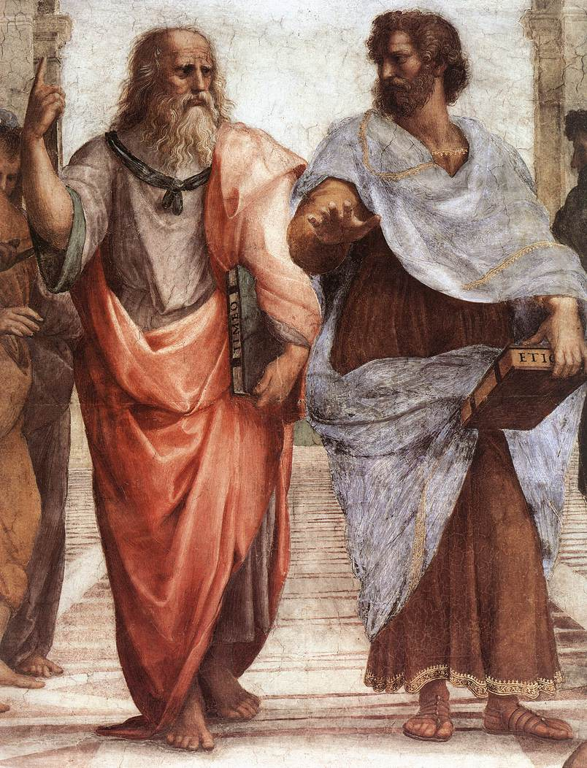
Заключение
Математика в настоящее время все шире проникает в повседневную жизнь, все более внедряется в традиционно далекие от нее области. Компьютеризация общества, внедрение современных информационных технологий требует математической грамотности человека почти на каждом рабочем месте. Это предполагает и конкретные математические знания, и определенный стиль мышления, вырабатываемый математикой.
Решение задач различными способами способствует углублению знаний, логического мышления, расширяет кругозор

Slide 14
Ознакомление с историческими фактами позволяет лучше понять роль математики в современном обществе, углубляют понимание изучаемого раздела программы.
В современном мире люди всех профессий либо используют уже созданные кем-то математические модели (в частности уравнения), либо создают самостоятельно новые, помогающие глубже понять малоизученные явления окружающего нас мира.

